Slide 1
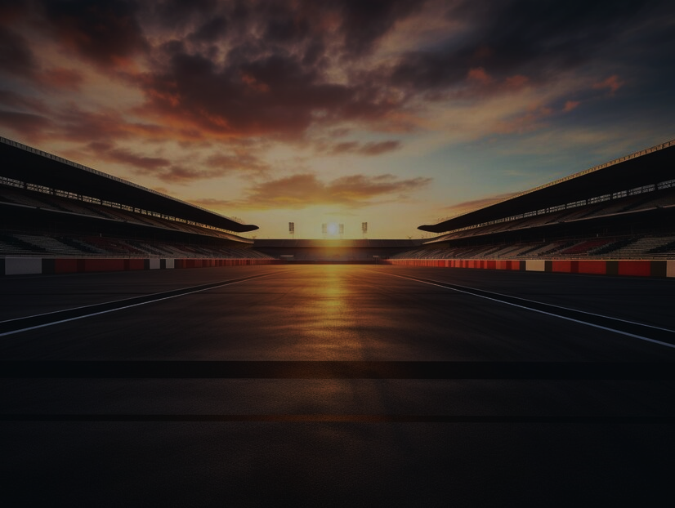

Slide 2
LOCALIZAÇÃO

Slide 3
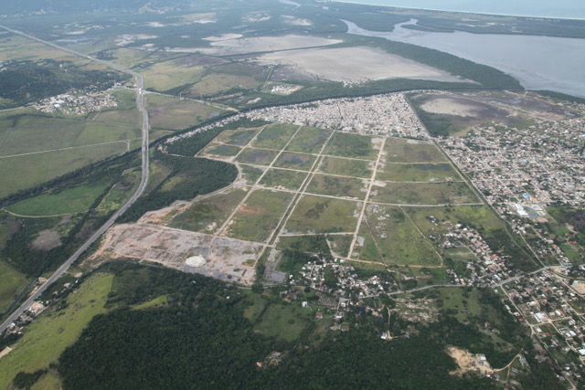

Slide 4
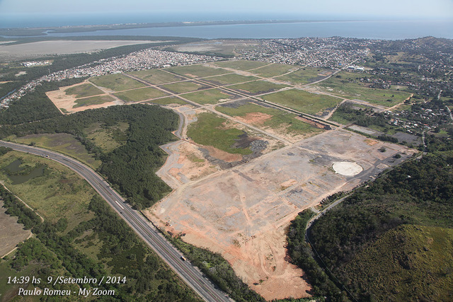

Slide 5
IMPLANTAÇÃO

Slide 6
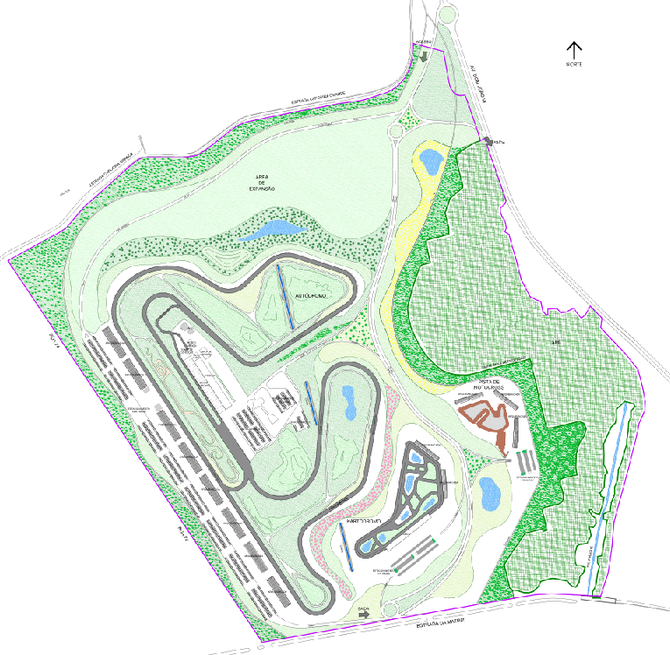

Slide 7
PERSPECTIVA

Slide 8
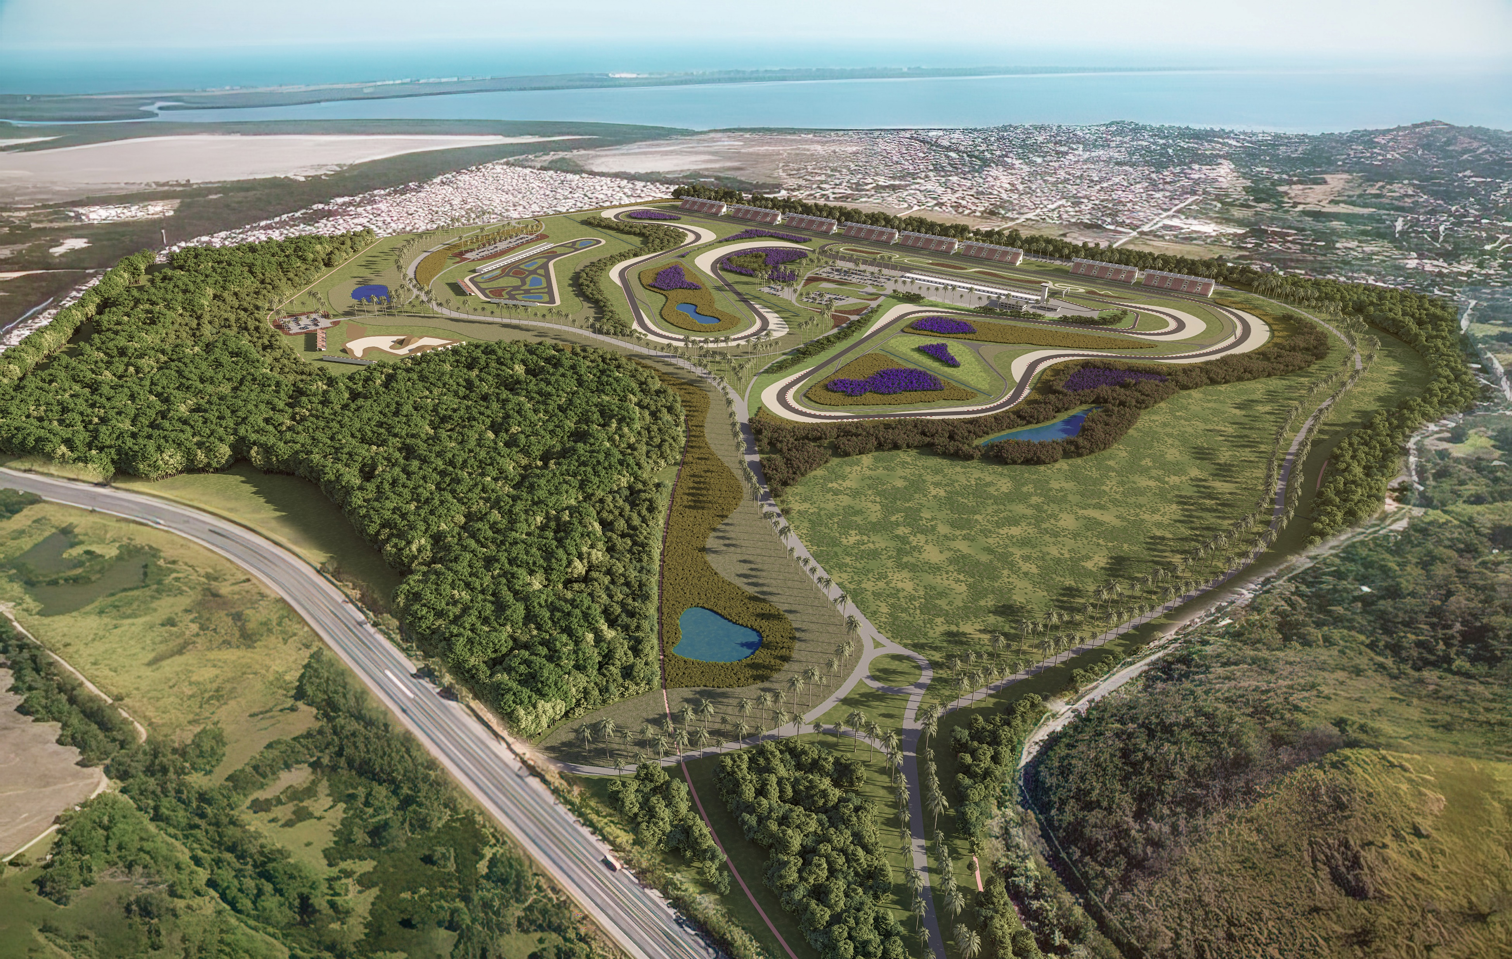

Slide 9
INFORMAÇÕES TÉCNICAS
ÁREA DE PROTEÇÃO – 42.998,60 M²
ÁREA DO TERRENO – 2.094.666M²
CAPACIDADE DO AUTODROMO
PISTA – 5.020 M
ESPECTADORES – 18.600 PESSOAS
23 BOXES – ÁREA 5.090 M²
SALÃO NOBRE – 450M²
PADDOCK – 3.981M²
SALA DE IMPRENSA – 644M²
VAGAS VEÍCULOS
AUTODROMO – EXTERNO 1.280 VAGAS
INTERNO 352 VAGAS
PISTA DE MOTOCROSS – 120 VAGAS
KARTÓDROMO – 170 VAGAS
TOTAL DE VAGAS: 1.922 VAGAS

